Slide 1
SISTEMA DE SEGUIMIENTO DE EGRESADOS DE EDUCACIÓN TÉCNICO PROFESIONAL DE NIVEL SECUNDARIO

Slide 2



SEGETP
Área de estudios de egresados de educación secundaria técnico-profesional para conocer:
    Inserción educacional post-secundaria
    Adecuación a requerimientos socio productivos y al mercado de trabajo

Slide 3



SEGETP - Componentes
2009
2011
2013
SEGUIMIENTO
PRIMER COMPONENTE:
Censo Nacional de Último Año 2009
«Línea de base»
SEGUNDO COMPONENTE:
Encuesta Nacional de Inserción de Egresados
«Al año y medio de egresar»
TERCER COMPONENTE:
Estudio de trayectoria de egresados
«A cuatro años de egresar»
Entre mayo y junio del 2009 fueron censados 44.433 alumnos de último año de ETP
Entre febrero y junio se encuestó a una muestra de alrededor de 10.000 egresados de ETP
Entre septiembre y diciembre del 2013 se encuestó a una muestra de 4.750 jóvenes que habían contestado a la ENIE en 2011
3

Slide 4
CENSO DE ALUMNOS DE ÚLTIMO AÑO
DE EDUCACION TÉCNICO PROFESIONAL
CENUAETP 2009

Slide 5
Objetivos del CENUAETP – Línea de Base
Elaborar directorio de alumnos próximos a egresar del nivel secundario
Describir características individuales y contexto familiar
Analizar el tramo formativo de la educación técnica
Diseñar la muestra para los estudios de seguimiento

Slide 6
Relevamiento
Se realizó entre mayo y junio de 2009
Se capacitó a un equipo de 167 censistas en todo el país supervisados por 34 jefes censales
El equipo central de INET monitoreó a diario todo el operativo

Slide 7
Cobertura del CENUAETP 2009:
44.433 alumnos (95%)
1.150 escuelas de gestión estatal

Slide 8
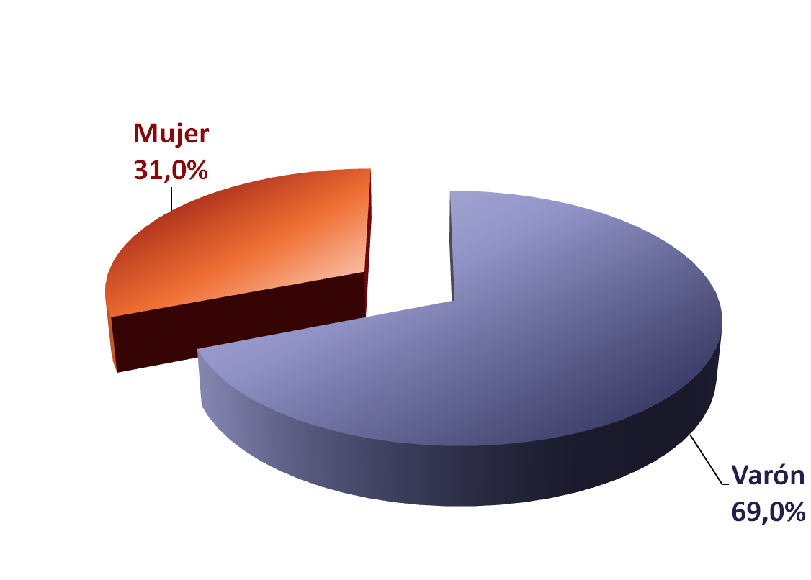
Alumnos de último año de ETP por sexo
Un tercio de los alumnos
de último año de ETP de todo el país son mujeres

Slide 9
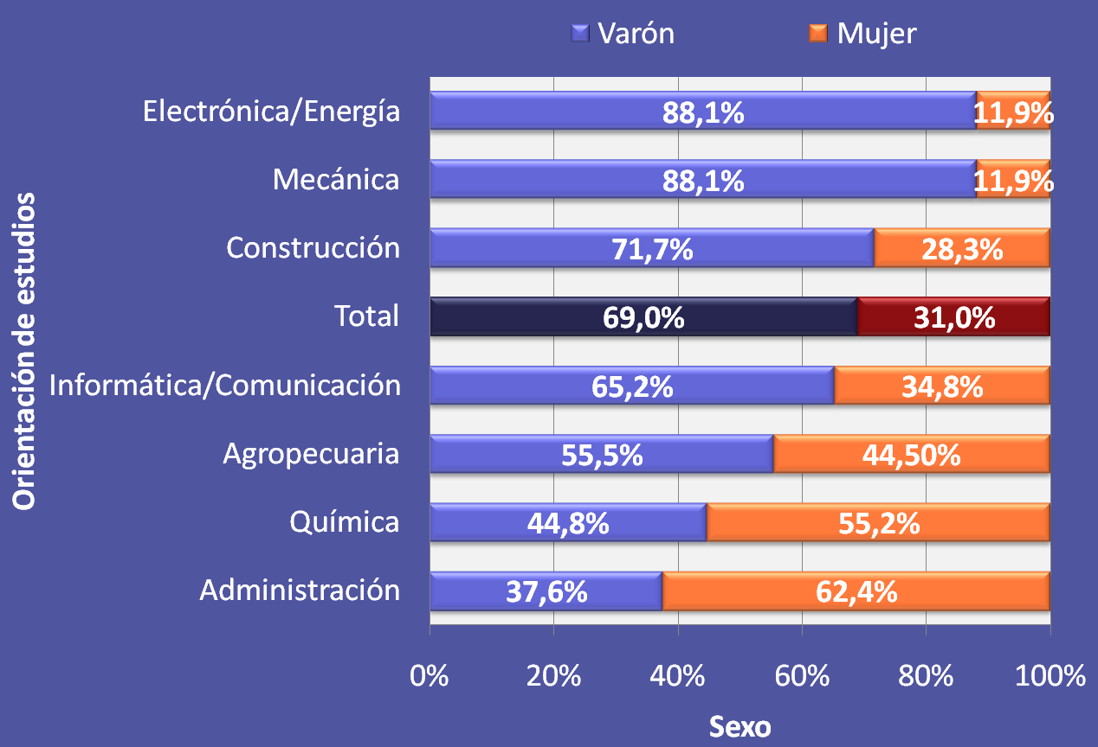
Alumnos de último año de ETP por sexo según orientación de estudios
El porcentaje de mujeres supera al de varones en las orientaciones Química y Administración
Los varones son casi el 90% en
Electrónica/Energía y Mecánica

Slide 10
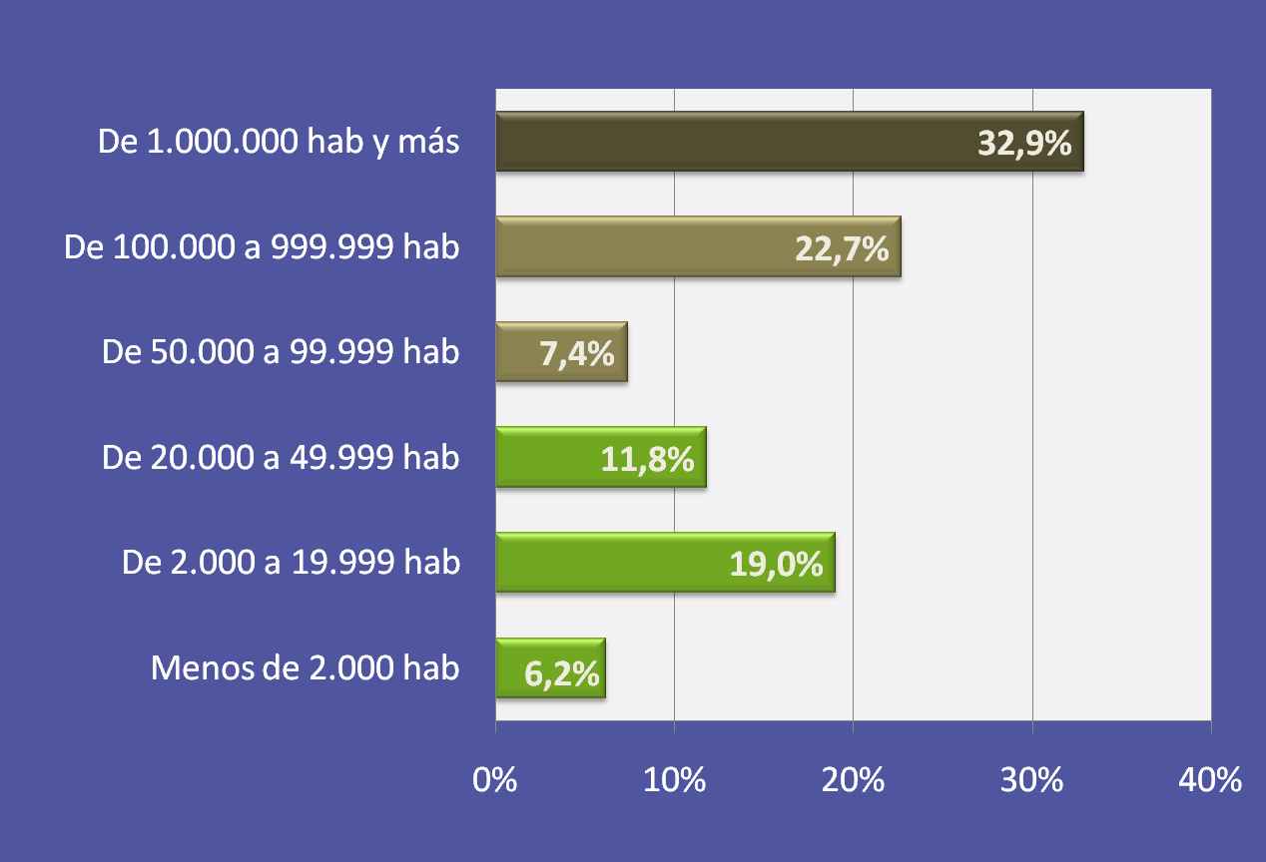
Alumnos de último año de ETP por área de residencia
Uno de cada tres alumnos vive en localidades de un millón de habitantes o más
Cerca del 40% de alumnos residen en localidades de menos de
50.000 habitantes

Slide 11
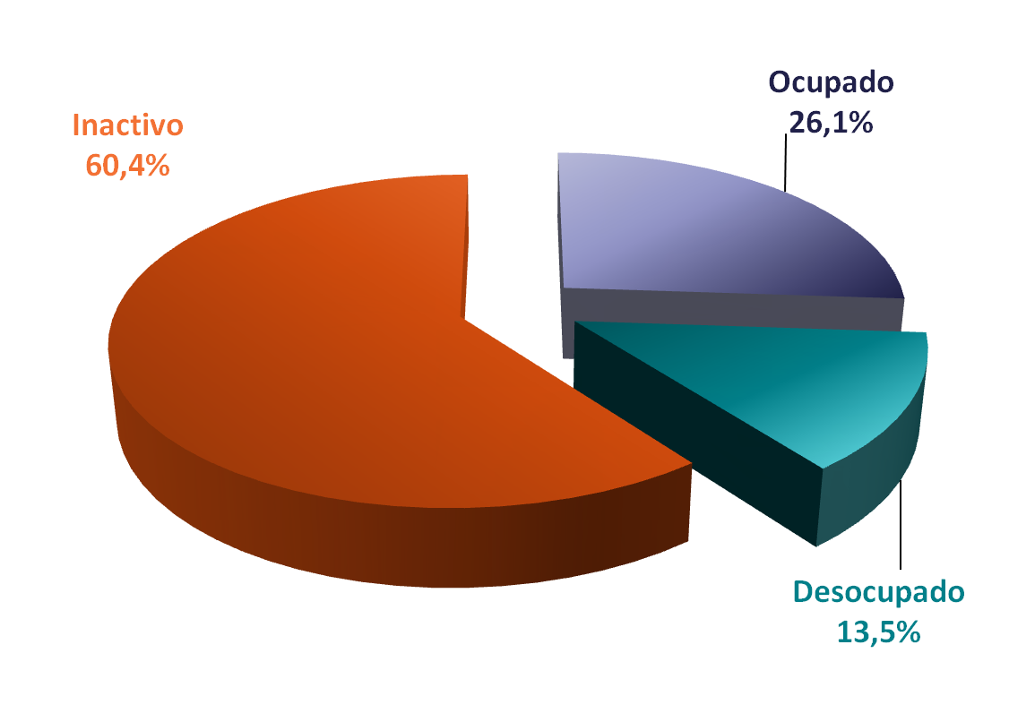
Alumnos de último año de ETP por condición de actividad
Uno de cada cuatro tenía un trabajo remunerado mientras cursaba el último año
Más de un 10% estaba buscando trabajo

Slide 12
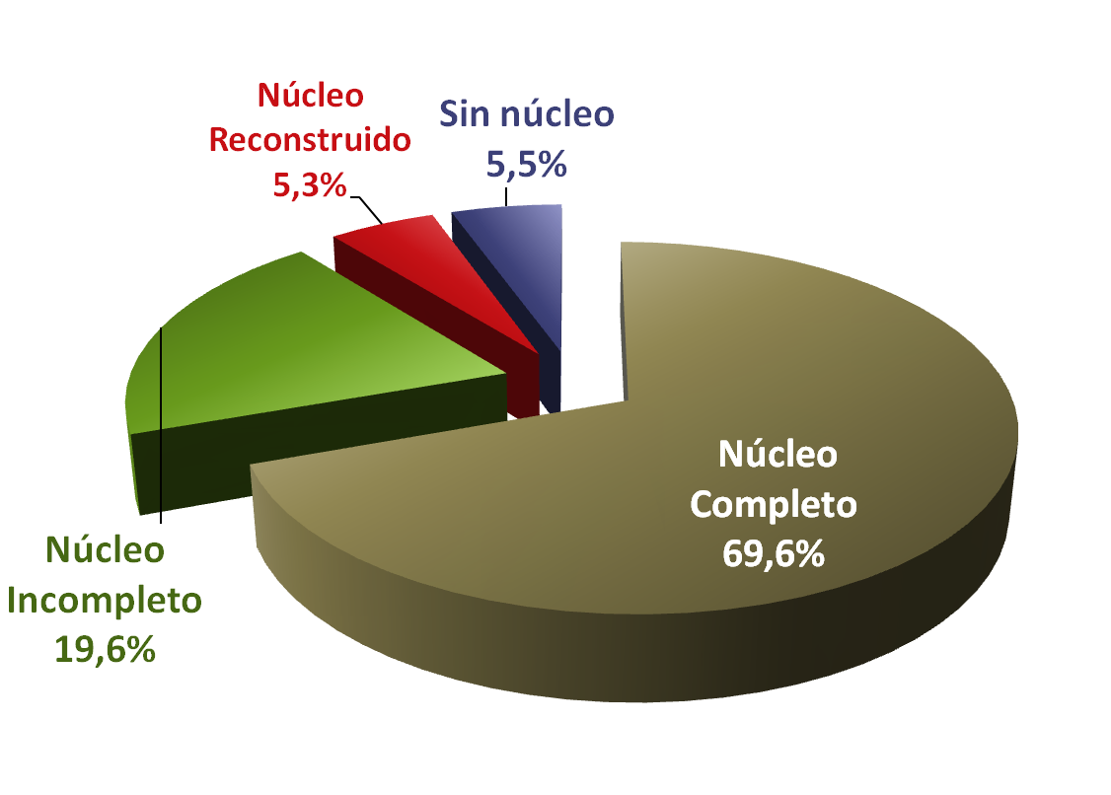
Alumnos de último año de ETP por tipo de hogar
El 70% de los alumnos convivía con ambos padres
Un 20% vivía en hogares con núcleo conyugal incompleto

Slide 13
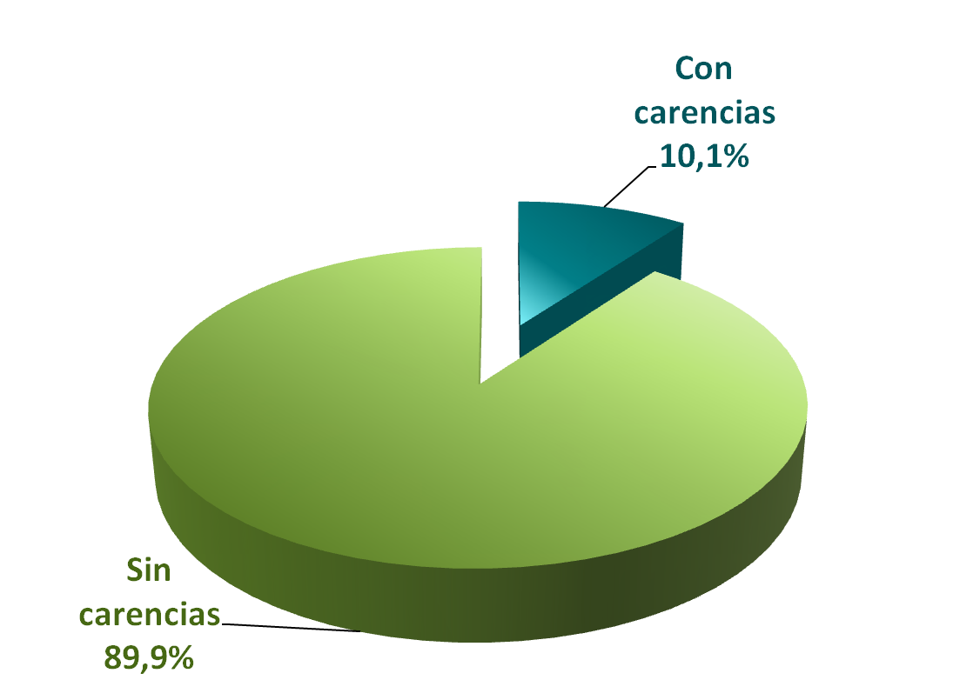
Alumnos de último año de ETP por condición de pobreza del hogar
Un 10% de los alumnos vivía
en hogares pobres

Slide 14
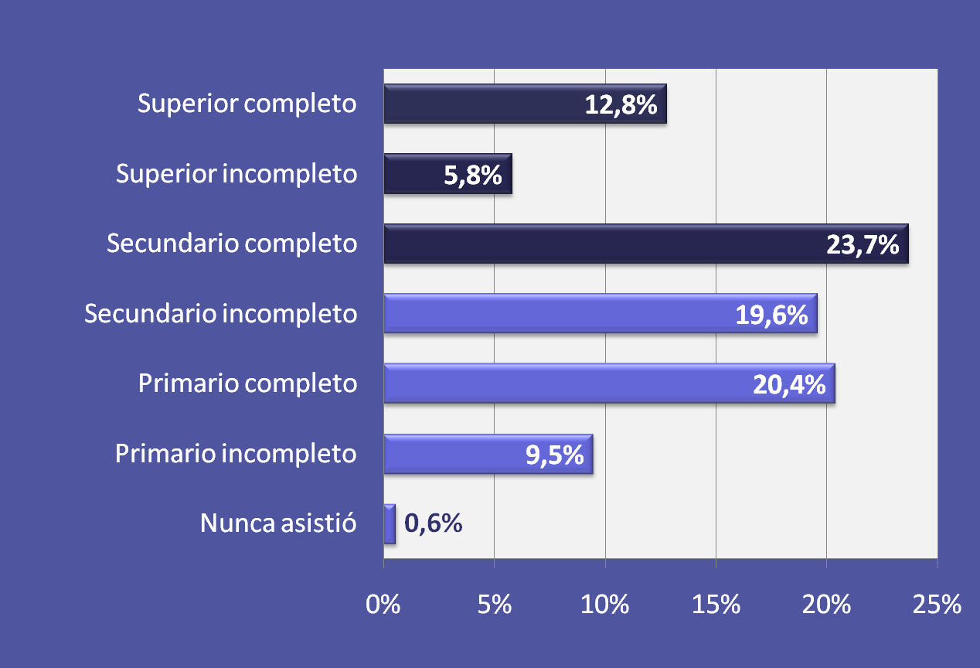
Alumnos de último año de ETP por nivel educativo del principal aportante del hogar
El 40% de los alumnos vivía en hogares donde el principal aportante de ingresos tiene el secundario completo o más

Slide 15
Alumnos de ultimo año de ETP por tipo de trayectoria
Alumnos que repitieron alguna vez durante el secundario y además, interrumpieron su escolaridad por un tiempo
  Alumnos que repiten el año alguna vez durante la escuela secundaria y no interrumpen su escolaridad
El 77% de los alumnos tuvo trayectoria regular
Un 18% tuvo trayectoria irregular continua
Alumnos que cursaron toda la escuela secundaria sin haber repetido de año

Slide 16
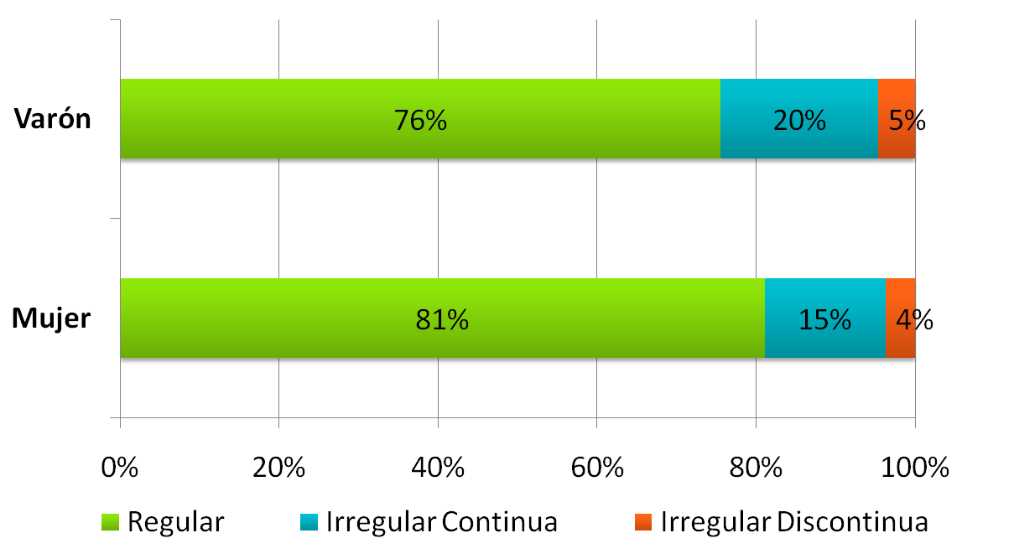
Alumnos de último año por trayectoria según sexo
El 76% de varones y el 81% de las mujeres tuvieron una trayectoria escolar regular
Un 20% de varones y un 15% de las mujeres tuvieron una trayectoria irregular (con repitencia) pero continua (sin interrupciones)

Slide 17
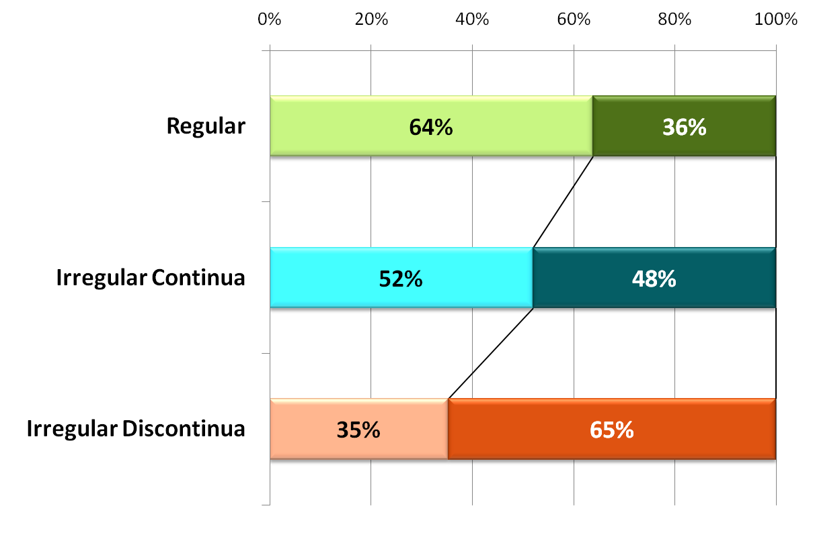
Alumnos de último año por condición de actividad según trayectoria
De los alumnos con trayectorias regulares el 36% trabajaba
De los alumnos con trayectorias irregulares discontinuas
(con repitencia e interrupciones)
el 65% trabajaba
Económicamente Inactivo
Económicamente Activo

Slide 18
Alumnos de último año por condición de pobreza del hogar según trayectoria
De los alumnos con trayectorias regulares el 10% vivía en hogares
pobres
De aquellos que tuvieron trayectorias irregulares discontinuas el 17% vivía en hogares pobres
Sin carencias
Con carencias

Slide 19
Alumnos de último año de ETP por expectativas futuras de inserción
Cerca del 70% de los alumnos tenía expectativas de continuar sus estudios y de trabajar
Un 20% proyectaba estudiar solamente
Alrededor del 10% pensaba trabajar solamente

Slide 20
Alumnos de ultimo año de ETP por expectativas futuras de inserción según sexo
Las expectativas de continuar estudios eran similares en las mujeres y los varones
Cerca del 60% harían estudios universitarios
Casi el 20% en el último año no tenía decidido qué tipo carrera estudiar

